Slide 1
SAÚDE DA MULHER

Slide 2
SAÚDE DA MULHER
Quando falamos na saúde das mulheres, pensamos em prevenção e pequenos cuidados que adotamos no dia a dia fazem toda a diferença!

Slide 3
PROMOCÃO DA SAÚDE E PREVENÇÃO DE DOENÇAS
5 PASSOS:
Alimentação Saudável;
Boa reposição Hídrica;
Atividade Física Regular;
Controle do Estresse;
Equilíbrio do Sono.

Slide 4
CLIMATÉRIO
Climatério é o período de transição em que a mulher passa da fase reprodutiva para a fase de pós-menopausa. Dessa forma, a menopausa (última menstruação) é um fato que ocorre durante o climatério.

Slide 6
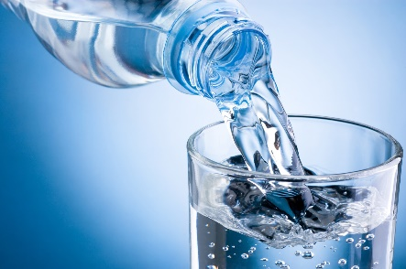
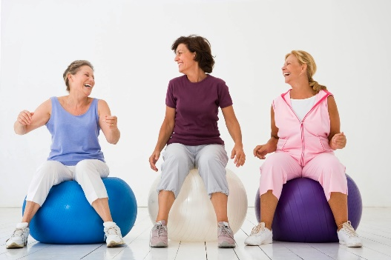
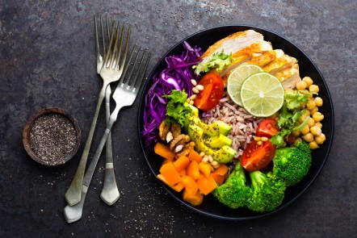
CLIMATÉRIO
Como enfrentar essa fase:
Beba bastante água;
- Use roupas leves e procure ambiente fresco e ventilado;
- Pratique exercícios físicos leves regularmente;
- Evite fumo, álcool ou outras drogas;
- Mantenha uma Alimentação Saudável;
- Tome sol, mas lembre-se do Protetor Solar sempre!

Slide 7
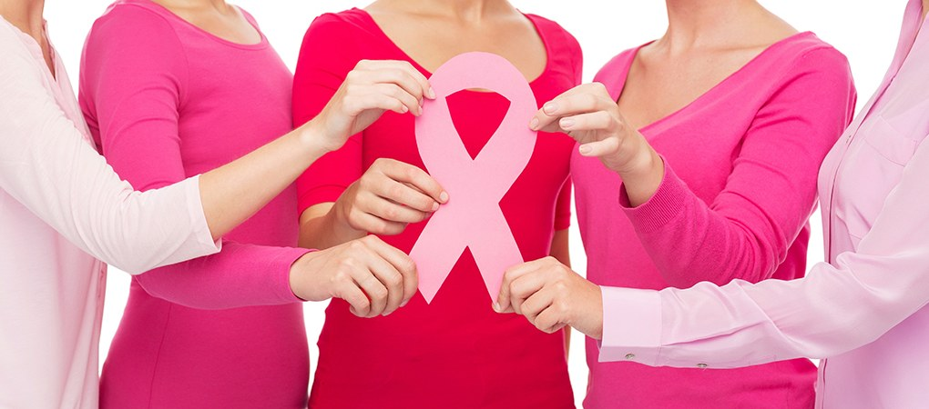
SAÚDE DA MULHER
Os tipos de Câncer mais comuns entre as mulheres são:
Câncer de Mama
Câncer de Colo de Útero

Slide 8
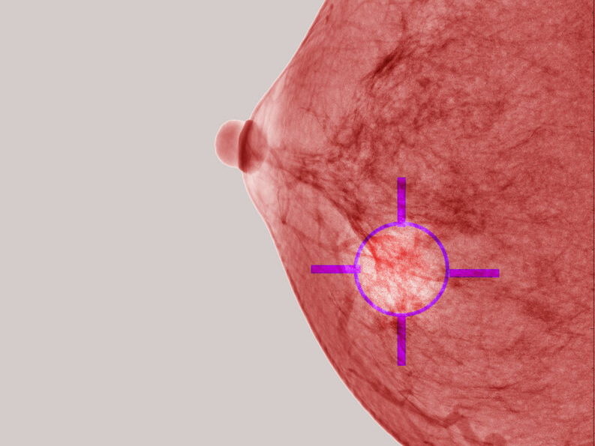
CÂNCER DE MAMA
O câncer de mama é uma doença causada pela multiplicação desordenada de células da mama. Esse processo gera células anormais que se multiplicam, formando um tumor.

Slide 9
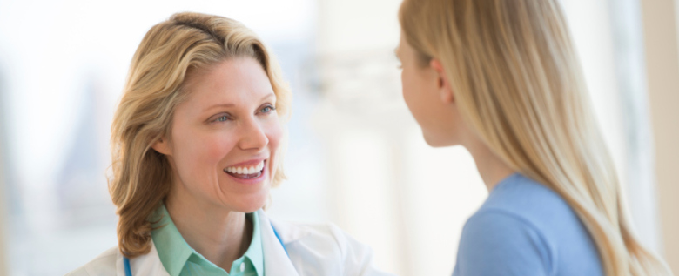
CÂNCER DE MAMA
Quais exames ajudam a detectar estas doenças no início da sua evolução, antes mesmo que apareçam os sintomas clínicos da doença?

Slide 10
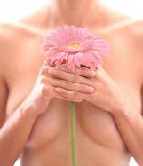
CÂNCER DE MAMA
Como detectar um câncer de mama?
Autoexame
Exame clínico
Mamografia
Ultrassonografia

Slide 11
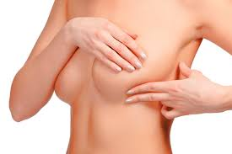
CÂNCER DE MAMA
Como é feito o autoexame das mamas?
O autoexame é essencial para que a mulher conheça sua mama e saiba detectar alguma alteração.

Slide 12
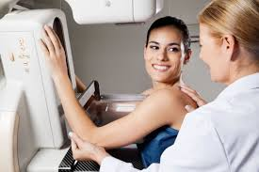
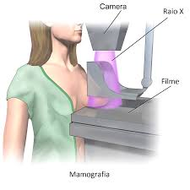
MAMOGRAFIA
A partir dos 50 anos.
É um exame dolorido?

Slide 13
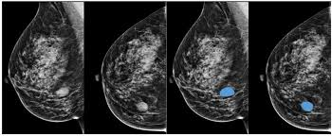
Por que fazer a mamografia?
A mamografia é o único exame que consegue detectar um nódulo menor do que 01 cm.

Slide 14
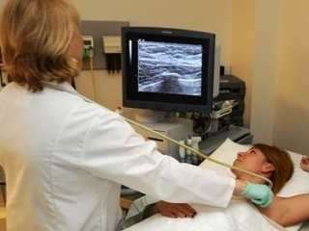
CÂNCER DE MAMA
Ultrassonografia:
Avaliação por imagem das lesões palpáveis identificadas no exame clínico feito pelo médico em mulheres com menos de 35 anos.

Slide 15
CÂNCER DE MAMA
Sintomas:
Nódulos (caroços)
Vermelhidão
Inchaço
Irritação
Dor no mamilo
Inversão do mamilo
Descamação do mamilo
Nódulos nas axilas

Slide 16
CÂNCER DE MAMA
Fatores de Risco:
Menarca precoce
Histórico familiar
Fator reprodutivo
Hábitos de Vida
Menopausa tardia
Tratamentos hormonais
Ingestão excessiva de álcool.

Slide 17
CÂNCER DE MAMA
Prevenção
A prevenção do câncer de mama não é totalmente possível em função da multiplicidade de fatores relacionados ao surgimento da doença, mas baseia-se no controle dos fatores de risco.
Alimentação
Obesidade
Amamentação
Nutrição
Atividade Física
Consumo de bebidas alcoólicas.

Slide 18
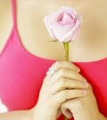
CÂNCER DE MAMA
Tratamento
Mastectomia parcial ou total
Radioterapia
Quimioterapia
Hormonioterapia

Slide 19
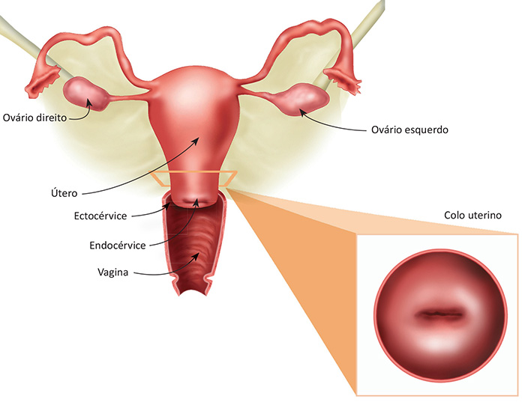
CÂNCER DO COLO DO ÚTERO
O câncer de colo de útero é um tipo de tumor maligno que ocorre na parte inferior do útero, região em que ele se conecta com a vagina e que se abre para a saída do bebê ao final da gravidez.

Slide 20
CÂNCER DO COLO DO ÚTERO
Os cânceres de colo de útero normalmente são de dois tipos:
Carcinomas de células escamosas ocorrem na maioria dos casos e normalmente são ocasionados pela presença do vírus HPV.
Adenocarcinomas são cânceres de colo de útero menos comuns, mas que também podem aparecer.

Slide 21
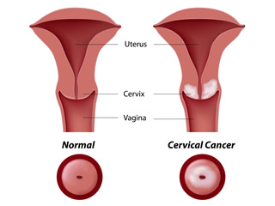
CÂNCER DO COLO DO ÚTERO

Slide 22
CÂNCER DO COLO DO ÚTERO
Os fatores de risco para câncer de colo de útero envolvem:
Início precoce da vida sexual, que aumenta o risco de ter HPV;
Grande quantidade de parceiros sexuais também aumenta o risco de contrair HPV;
Presença de outras DSTs, como gonorreia, sífilis, clamídia ou HIV aumentam o risco do HPV;

Slide 23
CÂNCER DO COLO DO ÚTERO
Sistema imunológico mais fraco, principalmente em pessoas que tem alguma condição de saúde que interfere em sua imunidade, faz com que o HPV tenha mais chances de se manifestar;
Tabagismo;
Histórico de três ou mais gestações;
Histórico familiar de câncer de colo de útero.

Slide 24
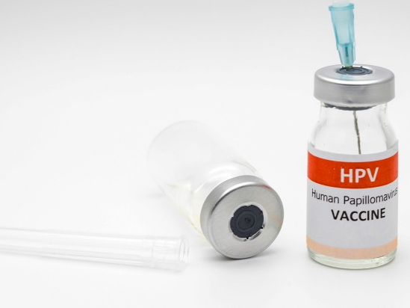
CÂNCER DO COLO DO ÚTERO
O Ministério da Saúde disponibiliza a vacina contra o HPV no Sistema Único de Saúde (SUS). A vacina está disponível para meninas com idade entre 9 e 14 anos e meninos de 11 a 14 anos. O esquema é de duas doses, administradas com intervalo de seis meses entre elas.

Slide 25
CÂNCER DO COLO DO ÚTERO
Qual a idade certa para realizar o exame PAPANICOLAU?

Slide 26
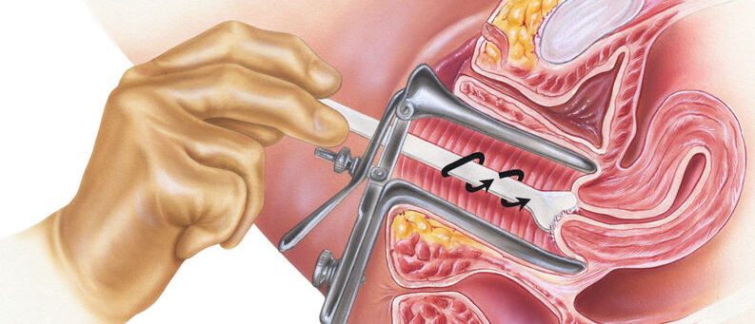
CÂNCER DO COLO DO ÚTERO
Como é feito o Papanicolau?

Slide 27
SAÚDE DA MULHER
A prevenção é sempre o melhor remédio, então cuidem-se!
Façam um acompanhamento com seu médico e preste atenção nos sinais do seu corpo.

Slide 28
OBRIGADA! Elisa Resende @lisaresende

